Slide 1
Зачётная работа по курсу
«Основы православной педагогики»
Тема:
Место, значение и роль педагога в системе православного воспитания.
Подготовила:
Воспитатель
МБДОУ д/с № 54 г.Белгорода
Богданова Юлия Васильевна
Педагоги

Slide 2
Слово «образование» происходит от слова «образ». Оно первоначально означало участие в созидании в человеке образа Божия, восстановление его по подобию Божиему, которые он утратил и утрачивает в результате грехопадения Адама и собственных грехов. Человек сам с помощью Божией создает себя по образу и подобию Божиему.
Задача наставника, духовника, педагога помочь в этом делании руководимому ученику.
Актуальность выбранной темы обусловлена насущной необходимостью говорить о восстановлении некогда утраченных места, значения и роли педагога в системе православного воспитания подрастающего поколения в русле традиционной православной культуры.

Slide 3
Педагогика происходит от греческого слова παιδαγωγική, что можно перевести как – искусство воспитания; слово имеет два корня: παιδος – подросток и ἄγω – веду).
В античности (в древней Греции и Риме) педагог являлся рабом, задачей которого было сопровождение ребенка своего хозяина до места обучения.
В Новозаветном понимании педагог приобретает символическое значение – Господином и Хозяином в данном случае является Господь Бог, тем самым Учителем, к которому ведут ребенка, выступает сам Христос. Раб же Господина — это пастырь, тот кто ведет ребенка – в переносном смысле, - простого христианина ко Христу. Надо помнить при этом, что в Священном Писании Христос часто называется Учителем: «Вы называете Меня Учителем и Господом, и правильно говорите, ибо Я точно то»

Slide 4
Православная педагогика направлена на организацию педагогических процессов и воспитания подрастающего поколения.
Цель православной педагогики – приближение детей к Богу через воцерковление.
Предметом православной педагогики выступает ребенок (дети), как личность, имеющая потребность связи с Богом и возможность уподобиться Ему через Таинства Церкви, как личность развивающаяся, как человек с психовозрастными, половыми, наследственными особенностями.
Главная задача православных педагогов – приблизить подрастающее поколение к Богу, обучить подлинной жизни во Христе, а также помочь в приближении к образу Божиему.

Slide 5
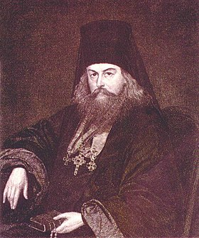
Православный педагог должен руководствоваться словами свт. Игнатия (Брянчанинова) о том, что нынешняя земная жизнь всего лишь школа, готовящая человека к жизни вечной.

Slide 6
Педагогический процесс начинается с воздействия воспитателя, учителя, педагога на воспитанника, ученика.
Также учитель обязан помнить, что как педагогика, так и сам педагог в рамках православной педагогики представляются лишь средствами для высшей цели – спасения. Поэтому педагог, т.е. детоводитель, должен вести детей ко Христу, а не к себе.

Slide 7
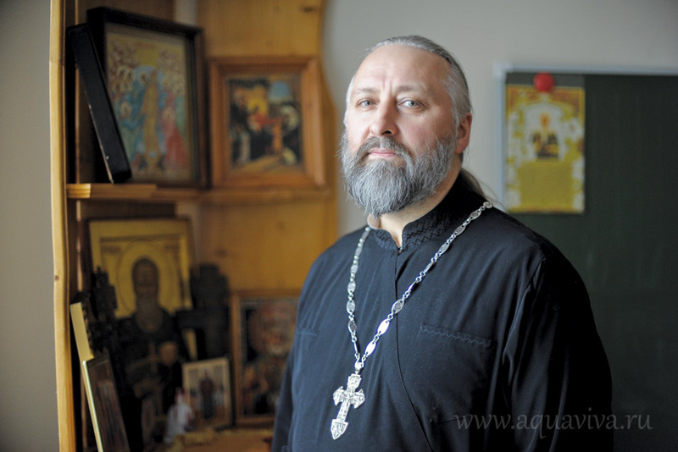
Ученик должен чувствовать поддержку со стороны учителя, учитель же со своей стороны должен быть готов оказывать эту поддержку в любое время и в любом размере. Следствием этих внутренних усилий становится «нравственно-педагогическое взаимоединство» (прот. Александр Зеленко).

Slide 8
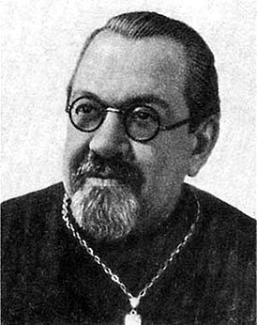
Рассмотрение сущности воспитания в контексте идей православной педагогики тесно связано с раскрытием содержания его целей. «Нельзя воспитывать, не сознавая цели воспитания», – писал В. В. Зеньковский.

Slide 9
Процесс образования понимается не только как усвоение системы знаний, умений и компетенций, составляющих инструментальную основу учебной деятельности учащегося, но и как процесс развития личности, принятия духовнонравственных, социальных, семейных и других ценностей.
Воспитание направлено на правильное иерархическое устроение трех сторон человека — духа, души и тела, т. е. на создание условий, способствующих рождению духовной жизни и ее развитию в человеке.

Slide 10
Принцип нравственно-педагогического взаимодействия составляет треугольник, где воспитанник и воспитатель находятся в основании треугольника, а Бог, к которому стремятся они оба, на вершине.
Также учитель в рамках педагогического процесса обязан соблюдать определенные ограничения по самому к себе. В православной педагогике сложился свой взгляд на роль педагога в деле воспитания личности ребенка. Он связан с определенными догматами христианской веры.

Slide 11
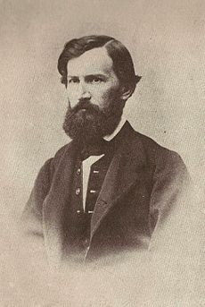
Классик российской педагогики К.Д. Ушинский утверждал, что учитель обязан не только учить, но и учиться самому. И если для маленького ребенка учителем является его непосредственный школьный учитель, то для самого учителя Учителем является Сам Христос, а школой Его Церковь. Педагог обязан быть ответственным, требовательным к себе и профессионалом своего дела.

Slide 12
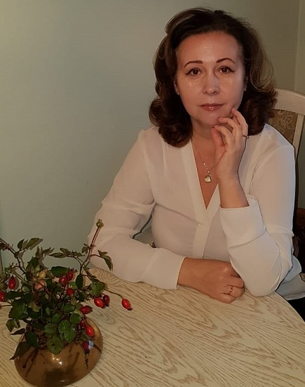
Педагог должен взирать на себя только как на орудие Божественного Духа, через которое Небесный отец привлекает детей с самых ранних лет к их высокому назначению. С. Ю. Дивногорцева отмечает, что педагог с точки зрения православной педагогической мысли, – не самостоятельный возделыватель детских душ, а лишь соработник Бога; он должен уметь улавливать слова Господа, а его незримые действия расшифровывать.

Slide 13
Труд педагога направлен на духовно-нравственное становление детей, на открытие в душе ребенка образа Божьего.
В православной педагогической мысли призвание учителя рассматривается как православное служение, как духовный дар, а учительское служение как личный подвиг.
Учитель не принадлежит себе. Не только свое время, но и все силы, всю энергию, всего себя он посвящает школе .
Педагог имеет большое влияние на личность ребенка. Более всего педагог воспитывает не методами и приемами, а самой своей личностью.
Педагог должен помнить и знать, что наши немощи и пороки повторяются в наших учениках. Он должен знать свои достоинства и недостатки, верить в себя и свое призвание.

Slide 14
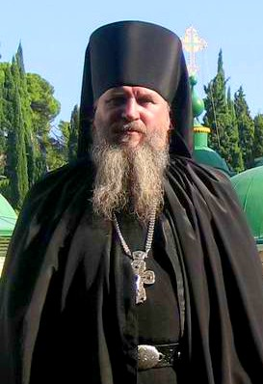
Прот. Е. Шестун пишет, что педагог, приступая к своей деятельность и подготавливаясь к встрече с учениками, должен взращивать в себе чувство благоговения перед человеком как перед носителем образа Божия и обладателем великого сокровища – святыни души. Такое знание может появиться у учителя «только тогда, когда он в своей душевной тьме отыщет свет, образ, подобие Божия» .

Slide 15
Педагог должен познать свою собственную внутреннюю жизнь, чтобы оказать действенную помощь ученикам. Самый трудный шаг к себе – покаяние в Боге. Возрождение души, а значит, исправление внутренней и личной жизни идет через смысловое обогащение, которое должно привести к нравственному действию. Именно покаяние и личное благочестие являются собственно и одновременно нравственными актами в Боге и порождают благоговение – особое свойство личности верующего человека. Благоговение состоит из двух начал: страха и радости. Страха, опасения, как бы не навредить душе человека, которого доверил тебе Бог и родители, – душе своего ученика. Ведь он имеет свой путь в жизни. Поэтому сначала «не навреди», а потом «помоги». И второе – радость от того, что между людьми происходит встреча. Таким образом, влияние учителя на ученика определяется прежде всего его личностью, примером его собственной жизни.

Slide 16
Главная цель и задача педагога в деле христианского воспитания - помочь ребенку узнать Бога, а не только узнать о Боге. Основным направлением деятельности православного педагога является поддержка ребенка в его стремлении к общению с Богом.
Педагог должен быть справедливым, поскольку всякое пристрастие тяжело отзывается на учениках.

Slide 17
Хороший педагог должен быть ласковым и приветливым: эти качества привлекают детей, в отличие от чрезмерной суровости, угрюмости, крика и брани. Но ласковость должна быть искренней и исходить от доброго любящего сердца. Живость и энергия учителя сообщаются, как правило, ученикам и дают им бодрое и радостное настроение. Эти качества обнаруживаются в речах, в умении заинтересовывать всех учеников, привлечь их к общей работе.
В одежде всего приличнее для учителя опрятность и простота.

Slide 18
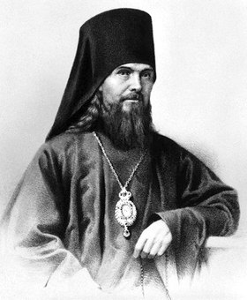
Главное же в наставнике, как отмечает святитель Феофан Затворник, – это «благочестие искренне, неподдельное, и при нем Православие… У неправославного дух не тот; сим духом и он весь пропитан, и все его знания. Он успеет передать его, хотя бы учил только языку».

Slide 19
Не менее важным в деле воспитания детей и его результатов являются не только нравственные качества личности воспитателя, но и то, как относятся сами дети к своим наставникам.
По этому поводу святитель Феофан Затворник писал следующее: «Ко всем сим наместникам родителей дети должны иметь любовь: иначе ничто не привьется; уважение: иначе привитое будет чужим, в презрении, как нарост, который скоро сбросят, и беда, если это касается религии; благодарность, святой плод чувства блага от воспитания; во всякое время покорность и терпеливое сношение их строгостей и старание предотвратить их».
Таким образом, призвание к христианскому воспитанию – это особая задача, особая ответственность, исполнение особой харизмы Православия.

Slide 20
В нашем регионе существует
«Кодекс доброжелательности участников образовательных отношений Белгородской области»
(утвержден приказом департамента образования Белгородской области
№ 3059 от 04.10.2019 г.)
В этом документе прописаны:
1. ЦЕЛИ, ЗАДАЧИ И ОБЛАСТЬ ПРИМЕНЕНИЯ КОДЕКСА ДОБРОЖЕЛАТЕЛЬНОСТИ УЧАСТНИКОВ ОБРАЗОВАТЕЛЬНЫХ ОТНОШЕНИЙ БЕЛГОРОДСКОЙ ОБЛАСТИ
2. ОСНОВНЫЕ ПРИНЦИПЫ ВНУТРЕННИХ ВЗАИМООТНОШЕНИЙ
3. ОСНОВНЫЕ ПРИНЦИПЫ ВНЕШНИХ ОТНОШЕНИЙ
4. ОБЩИЙ СТИЛЬ РЕШЕНИЯ КОНФЛИКТНЫХ СИТУАЦИЙ
5. ИСПОЛНЕНИЕ КОДЕКСА
6. ЗАКЛЮЧИТЕЛЬНЫЕ ПОЛОЖЕНИЯ

Slide 21
Кодекс доброжелательности педагога
Стремитесь стать для своих учеников, родителей, окружающих образцом человеколюбия, трудолюбия, профессионализма, безупречной репутации. Помните, что учитель воспитывает не методами и приемами, а самой своей личностью, и происходит это бессознательно.
Развивайте в себе потребности и способности к самообразованию, саморазвитию, самоорганизации, самоконтролю, самоанализу.
Соблюдайте культуру речи и языковые нормы. Не допускайте использования в присутствии всех участников образовательных отношений грубости, оскорбительных выражений или реплик.
Стремитесь, чтобы ваш внешний вид при выполнении вами трудовых обязанностей соответствовал общепринятому деловому стилю, который отличают официальность, сдержанность, аккуратность.

Slide 22
Умейте сохранять любовь к ребенку, веру в него, не растеряв ее, несмотря на его неудачи, неоправданные надежды, невыполненные обещания, непослушание, ошибки, шалости, дурные поступки. Любовь к ребенку непреходяща и не зависит от внешних факторов.
Стремитесь понять чувства ребенка, увидеть его горе (оно может быть связано как с семейными проблемами, так и с неудачами в учебе, с ссорой с другом и т.д.) и искренне посочувствовать ему, выразив свое понимание. Доброта и милосердие – союзники педагога.
Умейте реально помочь ребенку в трудную минуту: словом, делом.
Умейте сдерживать свое недовольство, гнев, столкнувшись с детскими шалостями, опозданиями, невыполненными заданиями и т.д.

Slide 23
Будьте искренними. Умейте признавать свои ошибки и недостатки, не притворяться, не искать способы скрыть истинное положение вещей.
Стремитесь к взаимодействию со своими коллегами, оказывайте взаимопомощь, уважайте интересы друг друга.
Стройте воспитание и обучение в образовательной организации в союзе с семьей.
Уважительно и доброжелательно общайтесь с родителями учеников. Стремитесь к тому, чтобы родители ученика стали вашими единомышленниками.
Уважительно относитесь к администрации, соблюдайте субординацию и при возникновении конфликта с администрацией, пытайтесь разрешить его с соблюдением этических норм.

Slide 24
Основными требованиями к преподавателю, который занимается православным образованием и воспитанием, являются следующие:
обладать опытом участия в церковной жизни;
находить общий язык с детьми;
обладать необходимыми способностями для совершенствования и развития в качестве педагога.
«Учитель возрастает как личность, если по-настоящему любит детей». От того, как педагог относится к своим воспитанникам, напрямую зависит его собственное спасение.
Из всего выше сказанного мы можем сделать вывод: о необходимости восстановления некогда утраченных места, значения и роли педагога в системе православного воспитания.

Slide 25
СПАСИБО ЗА ВНИМАНИЕ!!!

